Slide 1
ORGANIZACE SPORTOVNÍ AKCE
Lucie Vavračová

Slide 2


Slide 3
Datum a popis akce
Streetball Jeseník se uskuteční v sobotu 4. 5. 2013 od 9:00, jedná se o turnaj smíšených trojic, to znamená, že týmy mohou tvořit pouze ženy nebo pouze muži nebo muži a ženy navzájem
Turnaj proběhne na parkovišti v Jeseníku v centru města, na které se vlezou 4 hrací hřiště.
Co se týče zajištění plochy, museli jsme se domluvit s Policií ČR, abychom mohli využít celé parkoviště pouze pro naše potřeby.
Ohledně povolení od Městského úřadu v Jeseníku, jsme museli náš návrh předložit na březnovém zasedání, na kterém byl schválen.

Slide 4
Ekonomická rozvaha
Pronájem parkoviště: 0,-
Zisk ze startovného: cca 15000,-
Občerstvení pro hráče a zapisovatele: každý dostane lístek v hodnotě 50 ,- ( celkem cca: 5000,- )
Trička pro každého hráče + zapisovatele a pořadatele: díky sponzoringu Studia 4 vyjde tričko na jednoho člověka na 70,-(celkem cca: 7000,- )

Slide 5
Ekonomická rozvaha
Ceny: každá 3 vítězná družstva v každé kategorii dostanou diplom dárkový koš v hodnotě 400,-, 300,- a 200,- a upomínkové předměty našich sponzorů
Díky sponzorskému daru od obchdu Adam v Jeseníku, dostaneme na dárkové koše slevu 50%, to znamená celkem náklady: 1350,-
Náklady na rozhodčí: 0,-
Náklady na plakáty: 1000,-

Slide 6
Ekonomická rozvaha
Celkové náklady: Zisk: 15000,- ze startovného
Celkové náklady: 14350,-

Slide 7
Propagace a doprovodný program
Vyrobili jsme plakáty, které jsme nechali vylepit v Jeseníku a okolí.
Do okolních měst jsme poslali plakáty e-mailem na Základní a Střední školy, dále pak jsme vytvořili stránku na Facebooku
Doprovodný program: Na začátku turnaje vystoupí místní mažoretky a roztleskávačky (vystoupení je zdarma) a během tornaje proběhne soutěž v trojkách

Slide 8
Sponzoring, občerstvení
Mezi hlavní sponzory naší akce patří Gymnázium Jeseník, IC Jeseník, Město Jeseník, Pizzeria Pepino, Samoobsluha Adam a Studio 4
Město Jeseník nám poskytlo sponzorský dar, díky kterému můžeme akci na parkovišti pořádat zcela zdarma
Ostatní sponzoři nám přispěli na výrobu triček a na věcné dary do výherních balíčků
Pizzeria Pepino nám bude zajišťovat občerstvení na místě ve vlastním stánku. Jelikož pro nás nachystají speciální ceny, bude pronájem stánku zcela zdarma

Slide 9
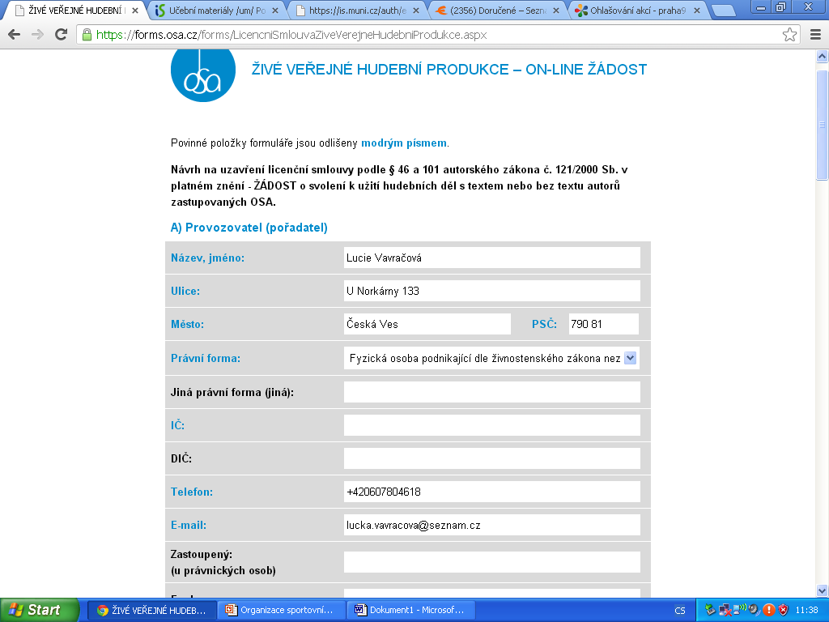
Žádost o živé hudební reprodukce

Slide 10
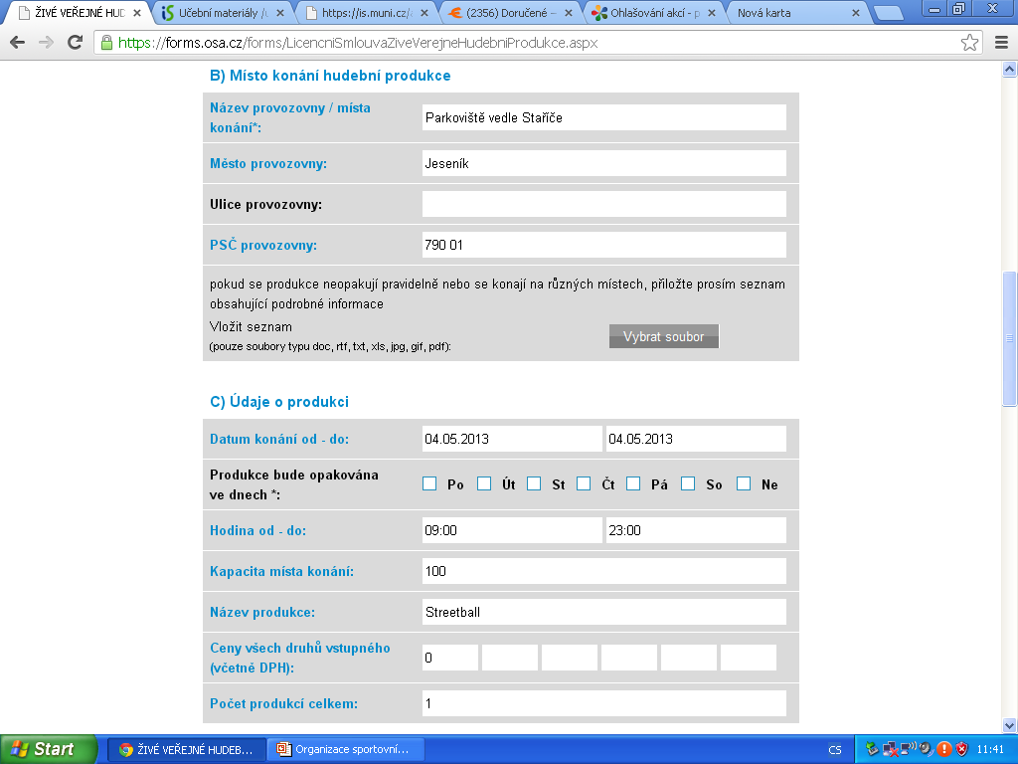
Žádost o živé hudební reprodukce

Slide 11
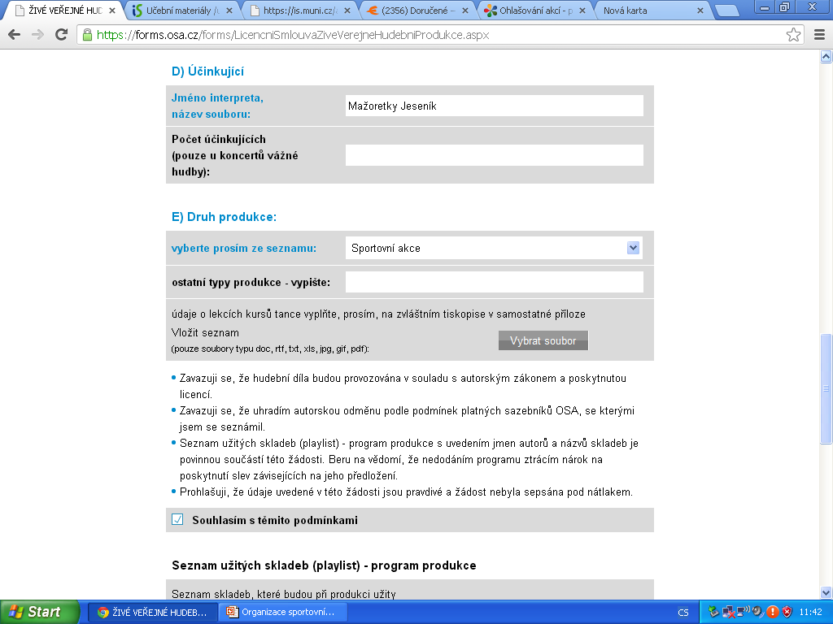
Žádost o živé hudební reprodukce

Slide 12
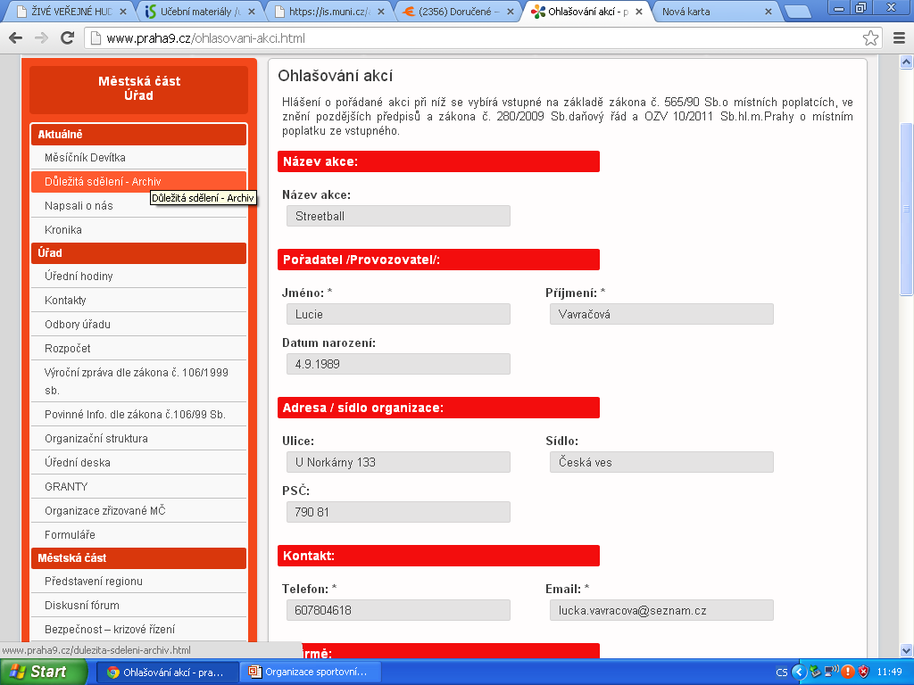
Ohlášení na Městský úřad

Slide 13
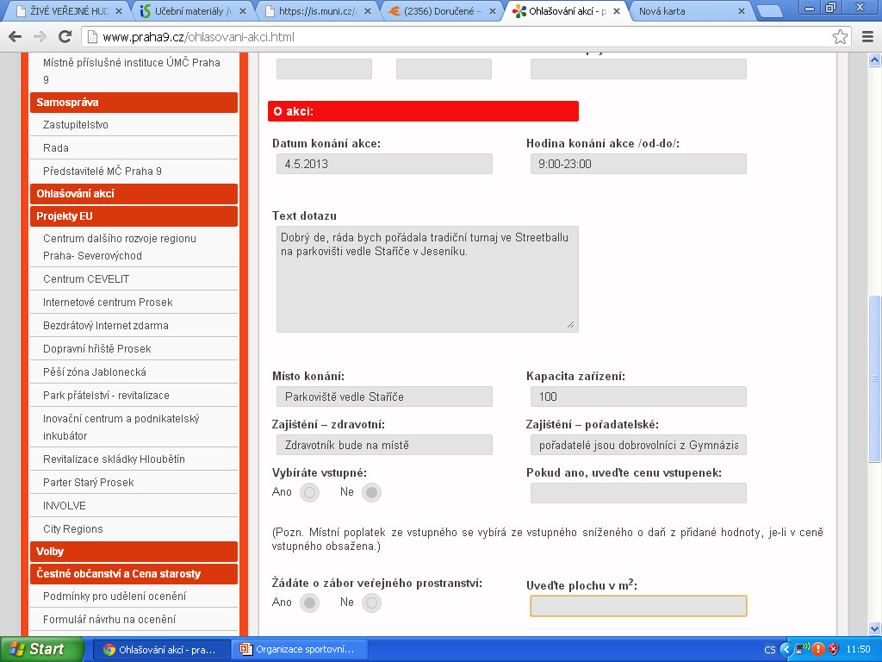
Ohlášení na městský úřad

Slide 14
Kategorie
Turnaj proběhne ve 3 kategoriích
A) základní školy 9:00- 13:00
B) střední školy 14:00-18:00
C) 20+ 18:00-23:00
Do každé kategorie se smí přihlásit max. 16 týmů
K dnešnímu dni máme v kategirii A) přihlášených 8 týmů, v kategorii B) 5 týmů a v kategorii C) 10 týmů

Slide 15
Rozlosování soutěže
Rozlosování bude probíhat následovně: pokud v kategorii B) zůstane pouze 5 týmů, budou hrát systémem každý s každým, vyhraje tým s nejvyšším bodovým ziskem, pokud bude bodový zisk nerozhodný, bude na druhém místě rozhodovat vzájemný zápas a na třetím místě skóre
V ostatních kategoriích se týmy rozdělí do dvou skupin, ve kterých se bude hrát systémem každý s každým, dále pak dva nejlepší týmy z obou skupin budou hrát proti sobě systémem A1-B2, B1-A2, vítězové budou hrát o celkové 1. místo, poražení pak o místo 3.

Slide 16
Časový rozpis utkání
Kategorie A) celkem 8 přihlášených týmů, 2 skupiny
Skupina A bude hrát na hřišti 1
Skupina B hraje na hřišti 2
Časový harmonogram:
A1-A2 9:00-9:30
A3-A4 9:30-10:00
A1-A3 10:00-10:30
A2-A4 10:30- 11:00
A1-A4 11:00- 11:30
A2-A3 11:30-12:00
Současně bude probíhat soutěž skupiny B na druhém hřišti,
Semifinále:
Hřiště 1 12:15- 12:45 Vítěz A- Druhý B
Hřiště 2 12:15-12:45 Vítěz B- Druhý A,
Finále: Proherci boj o 3. místo: Hřiště 1 13:00-13:30
Finále: Zápas o 1. místo Hřiště 1 13:30-14:00

Slide 17
Časový rozpis utkání
Kategorie B) přihlášených 5 týmů
Hraje se systémem každý s každým od 14:00 na dvou hřištích zároveň
14:00-14:30 A1-A2- hřiště 1
14:00-14:30 A3-A4- hřiště 2
14:30-15:00 A5-A1- hřiště 1
14:30-15:00 A2-A3- hřiště 2
15:00-15:30 A4-A5- hřiště 1
15:00-15:30 A1- A3- hřiště 2
15:30-16:00 A2- A4- hřiště 1
15:30-16:00 A5- A3- hřiště 2
16:00-16:30 A1- A4- Hřiště 1
16:00-16:30 A2- A5- Hřiště 2
Semifinále: První místo- čtvrté místo: 16:30-17:00- hřiště 1
: Druhé místo- třetí místo: 16:30-17:00- hřiště 2
O třetí místo: 17:00-17:30- hřiště 1
Finále: 17:30-18:00- hřiště 1

Slide 18
Časový rozpis utkání
Kategorie C) přihlášených 10 týmů, bude se hrát na 2 skupiny, které budou souběžně hrát na 4 hřištích
Hřiště 1,2: skupina A
18:00-18:30 A1-A2- hřiště 1
18:00-18:30 A3-A4- hřiště 2
18:30-19:00 A5-A1- hřiště 1
18:30-19:00 A2-A3- hřiště 2
19:00- 19:30 A4-A5- hřiště 1
19:00- 19:30 A1- A3- hřiště 2
19:30-20:00 A2- A4- hřiště 1
19:30-20:00 A5- A3- hřiště 2
20:00-20:30 A1- A4- Hřiště 1
20:00-20-30 A2- A5- Hřiště 2

Slide 19
Časový rozpis utkání
Skupina B bude hrát na hřišti 3, 4
18:00-18:30 B1-B2- hřiště 3
18:00-18:30 B3-B4- hřiště 4
18:30-19:00 B5-B1- hřiště 3
18:30-19:00 B2-B3- hřiště 4
19:00- 19:30 B4-B5- hřiště 3
19:00- 19:30 B1- B3- hřiště 4
19:30-20:00 B2- B4- hřiště 3
19:30-20:00 B5- B3- hřiště 4
20:00-20:30 B1- B4- Hřiště 3
20:00-20-30 B2- B5- Hřiště 4
Semifinále: Vítěz A- Druhý B: 20:45-21:15 hřiště 1
Vítěz B- Druhý A: 20:45-21:15 hřiště 2
O třetí místo: 21:30-22:00 hřiště 1
Finále: 22:00-22:30 hřiště 2

Slide 20
Startovné, přihlášky, rozhodčí, zdravotník
Přihlášky týmy zasílají na emailovou adresu emilvodak@ seznam.cz do 1. 5. 2013 nebo do vyčerpání volných míst
Startovné činí 500,- na tým pro kategorie A),B)
700,- na tým pro kategorii C)
(v ceně startovného je zahrnuto památeční triko pro každého hráče, lístek na pití a jídlo v hodnotě 50,-)
Co se týče rozhodčích, tak turnaj budou pískat samotní hráči kategorie 20+, kteří se budou během turnaje střídat
Zdravotník bude přítomný na místě: Zdravotnice Bc. Jolana Žižková, vystudovala univezitu UPOL v Olomouci- zdravotní sestra

